Slide 1
TSP Proceso de desarrollo en equipo Reunión de avance
Los_PRO
Araceli Triana Hernández
Johana Karime Martínez Herrera
Luis Gerardo Alarcón Ríos
Heber Blas Cruz Rodríguez
Antonio Castillo Castañeda

Slide 2
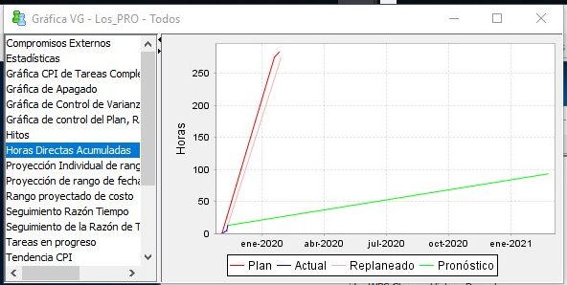
Avance de proyecto (1) Los_PRO
¿Cuál es el valor ganado acumulado actual?
12.3
¿Cuál es el porcentaje de pendientes que hay?
386 %
¿Cuál es la fecha proyectada de finalización?
23/02/2021

Slide 3
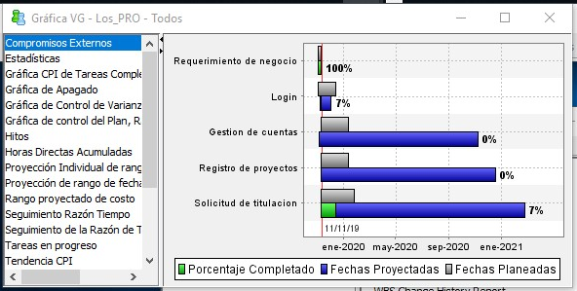
Avance de proyecto (2) Los_PRO
¿Cuáles compromisos se cumplieron en destiempo?
Revisión de requerimientos de negocio
¿Cuáles compromisos no se han cumplido o comenzado?
Login y Gestión de cuentas.
Pegar aquí la gráfica de compromisos cumplidos

Slide 4
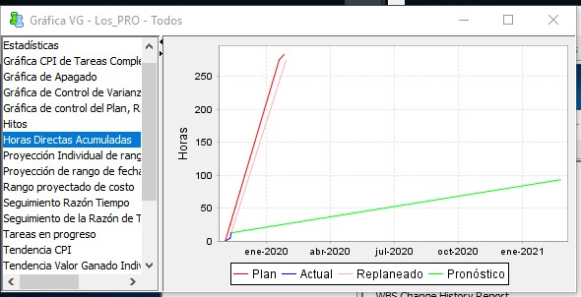
Avance de proyecto (3) Los_PRO
Pegar aquí la gráfica horas directas acumuladas
¿Se ha cumplido con el compromiso de horas de trabajo por semana?
En la primer semana no
¿Por qué?
Se presentaron factores que afectaron la realización de tareas.

Slide 5
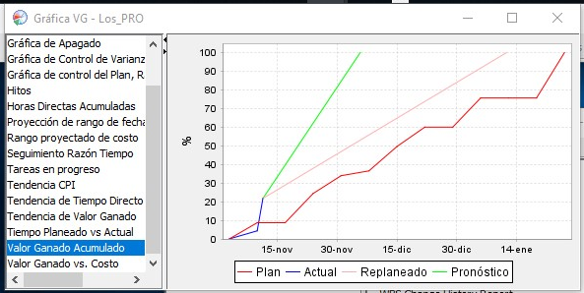
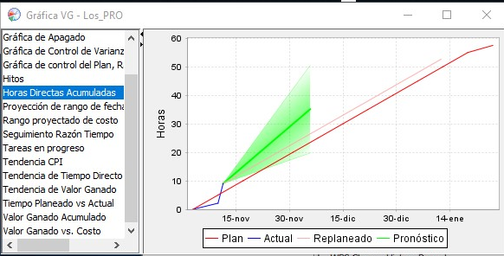
Avance individual (1) Araceli Triana Hernández

Slide 6
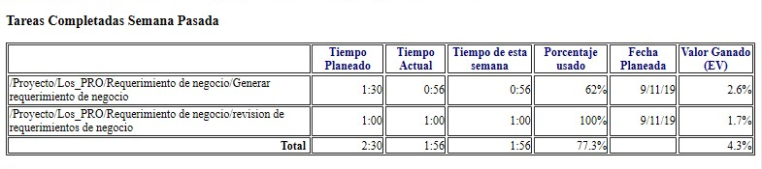
Avance individual (2) Araceli Triana Hernández
Tareas completadas la semana anterior

Slide 7
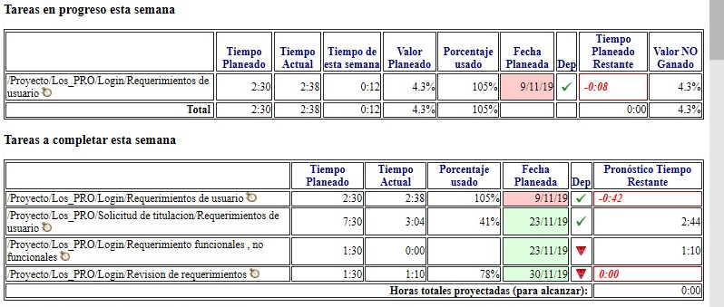
Avance individual (2) Araceli Triana Hernández
Tareas pendientes y dependencias en la siguiente semana

Slide 8
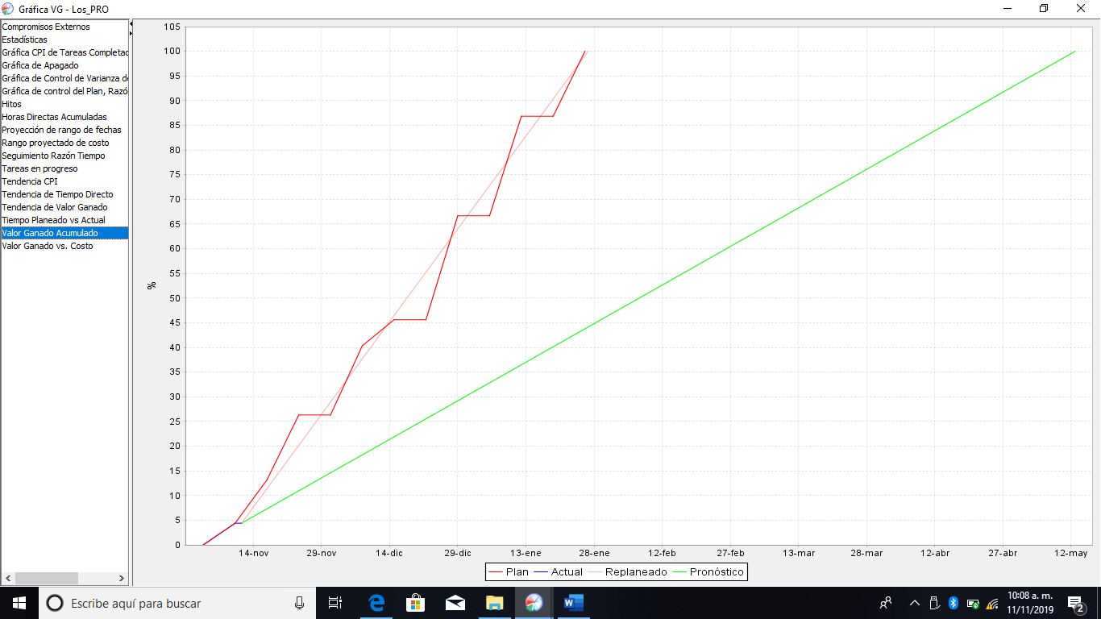
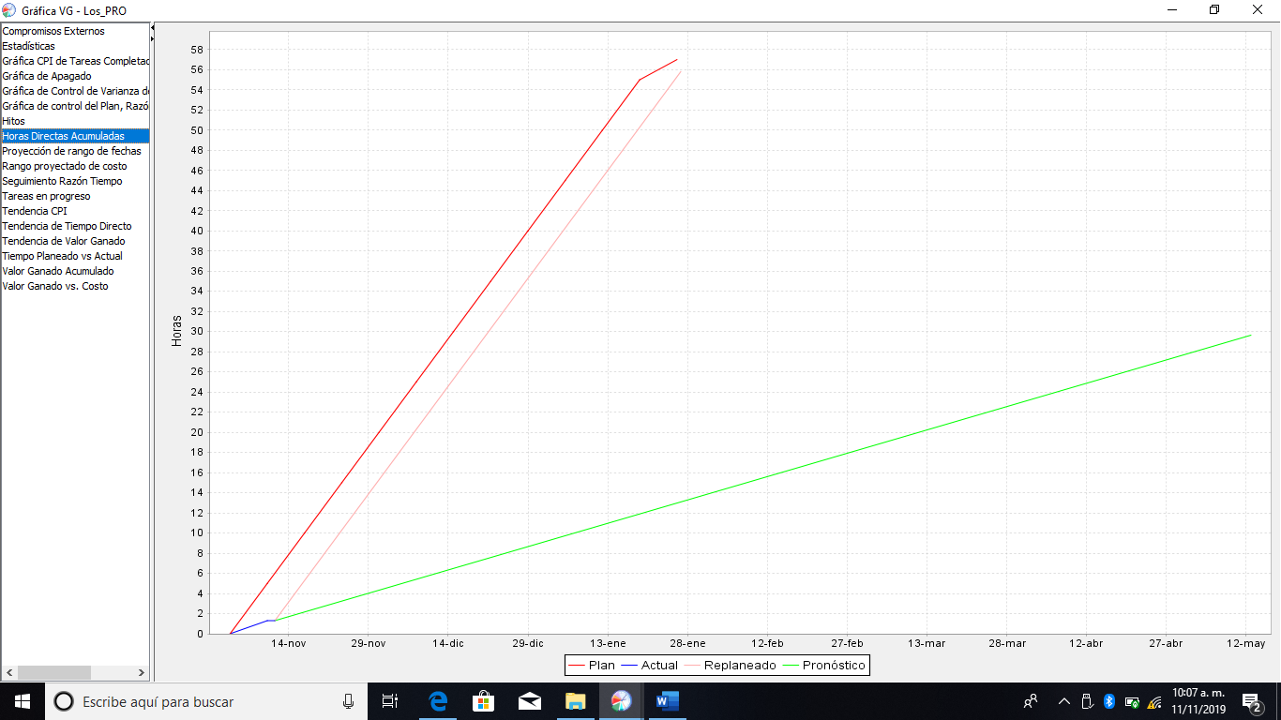
Avance individual (1) Johana Karime Martínez Herrera

Slide 9
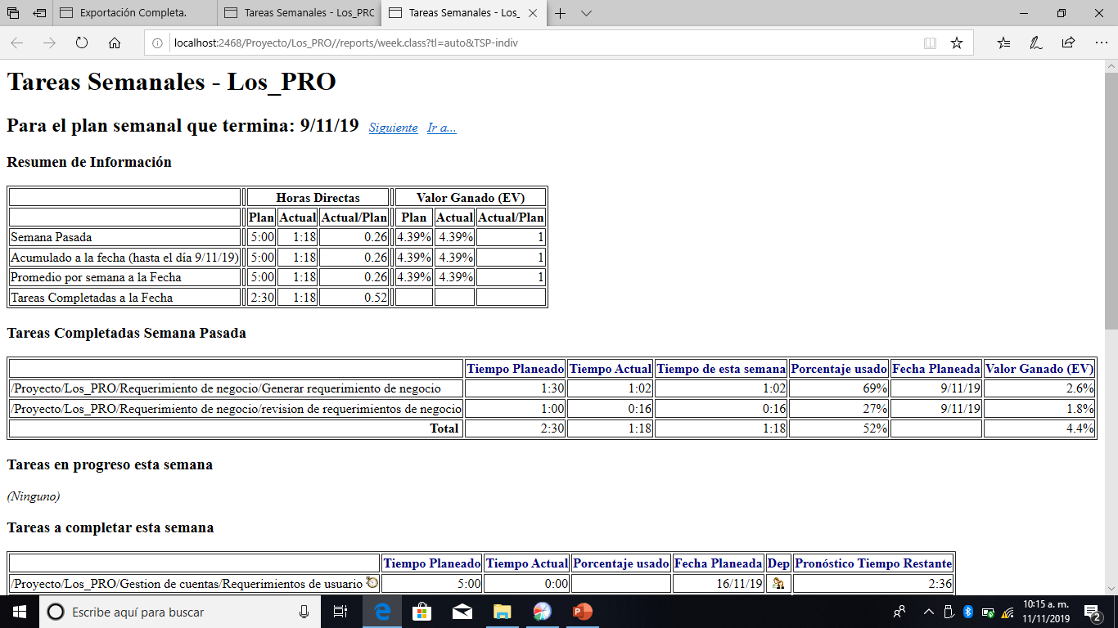
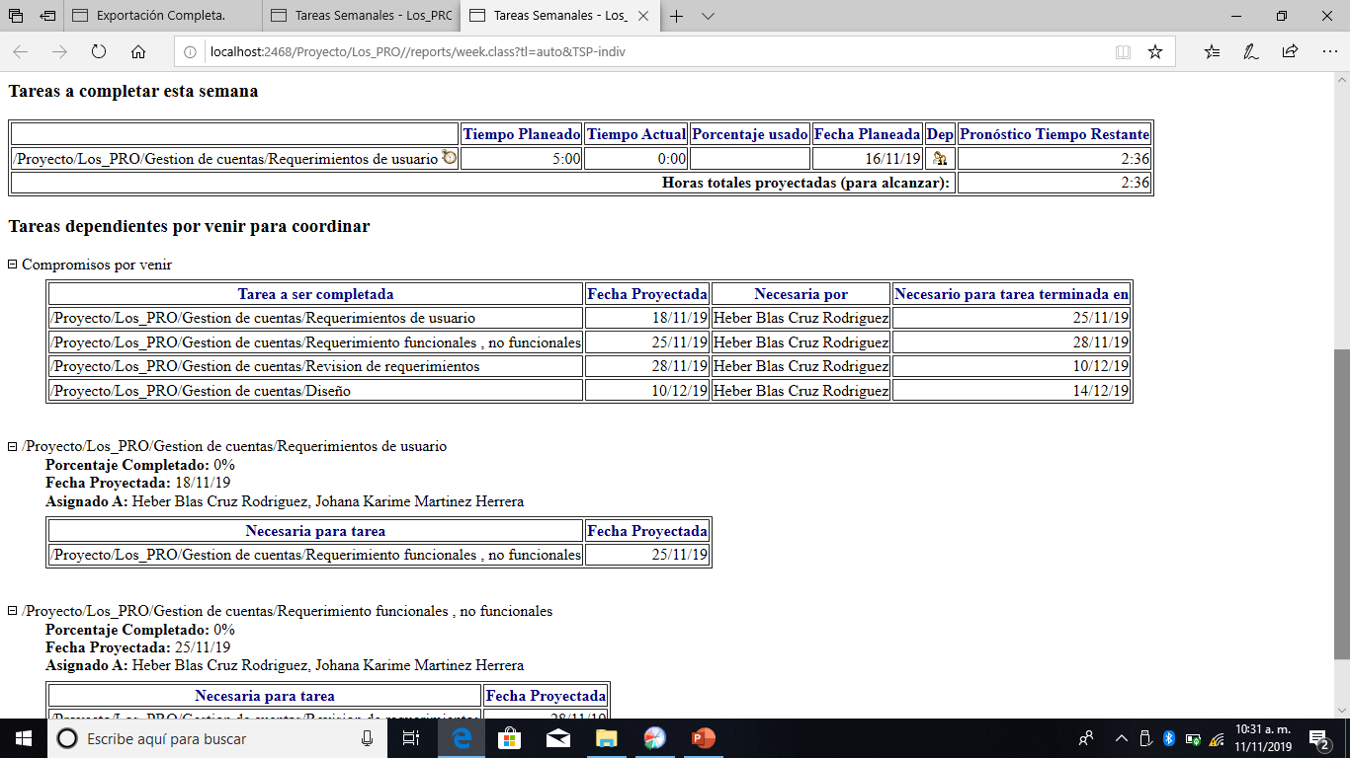
Avance individual (2) Johana Karime Martínez Herrera

Slide 10
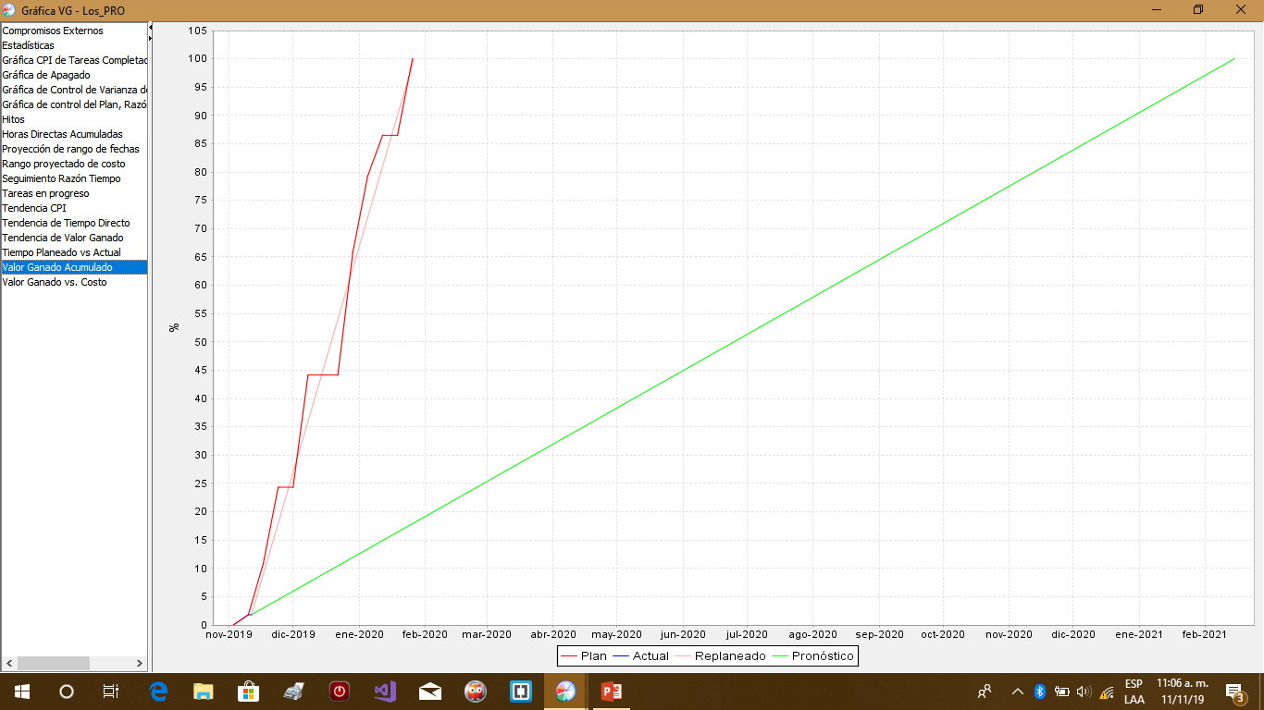
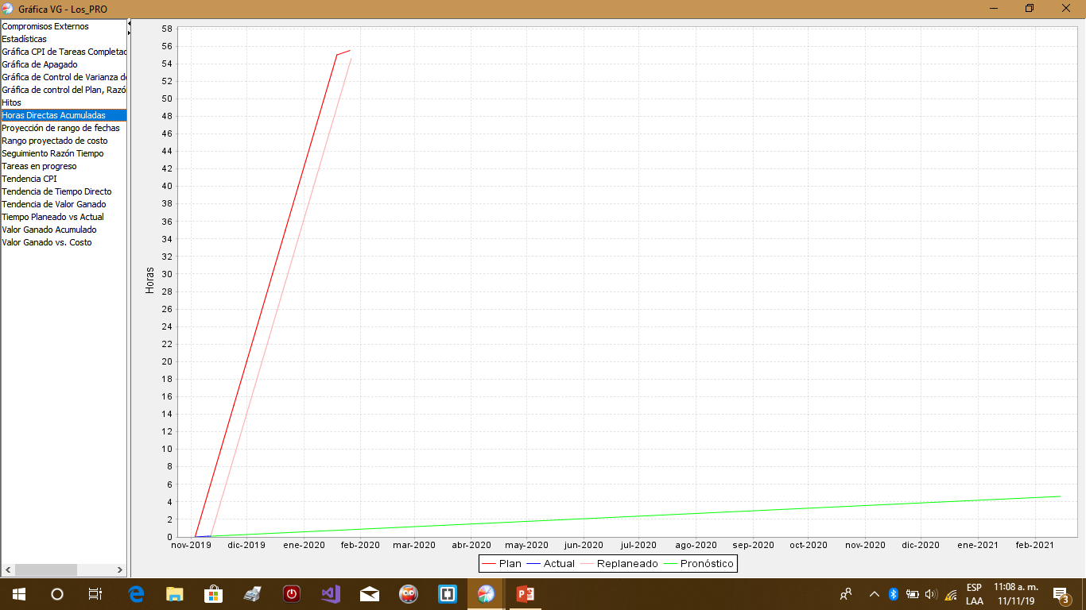
Avance individual (1) Heber Blas Cruz Rodríguez
Valor Ganado Acumulado
Horas Directas Acumuladas

Slide 11
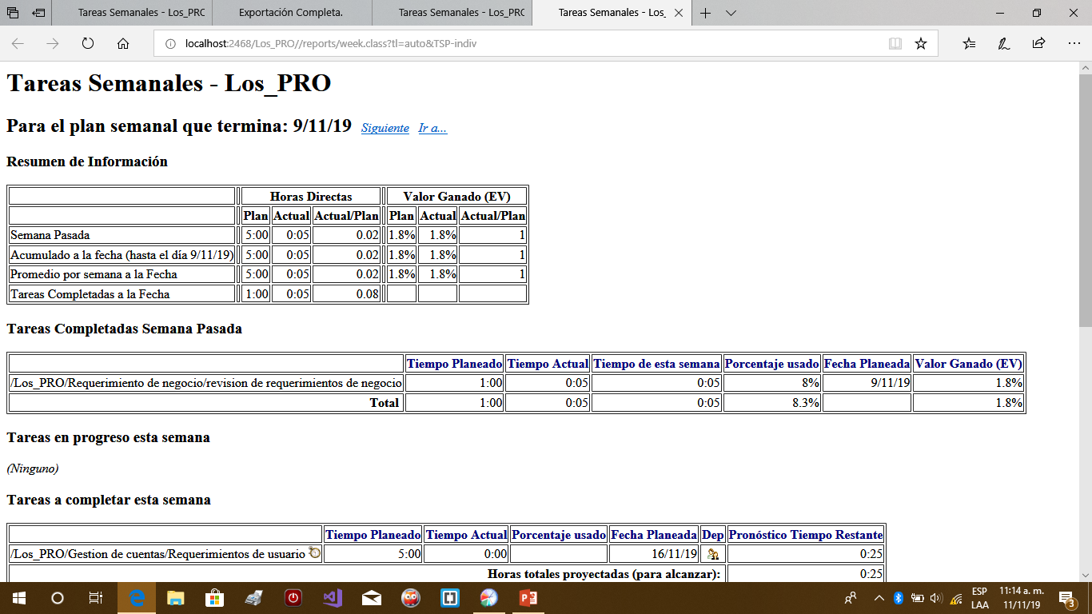
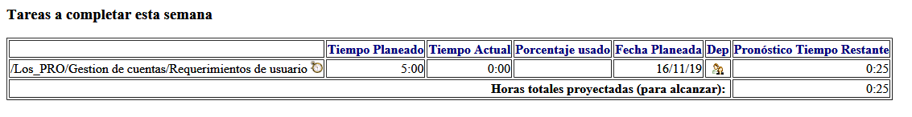
Avance individual (2) Heber Blas Cruz Rodríguez

Slide 12
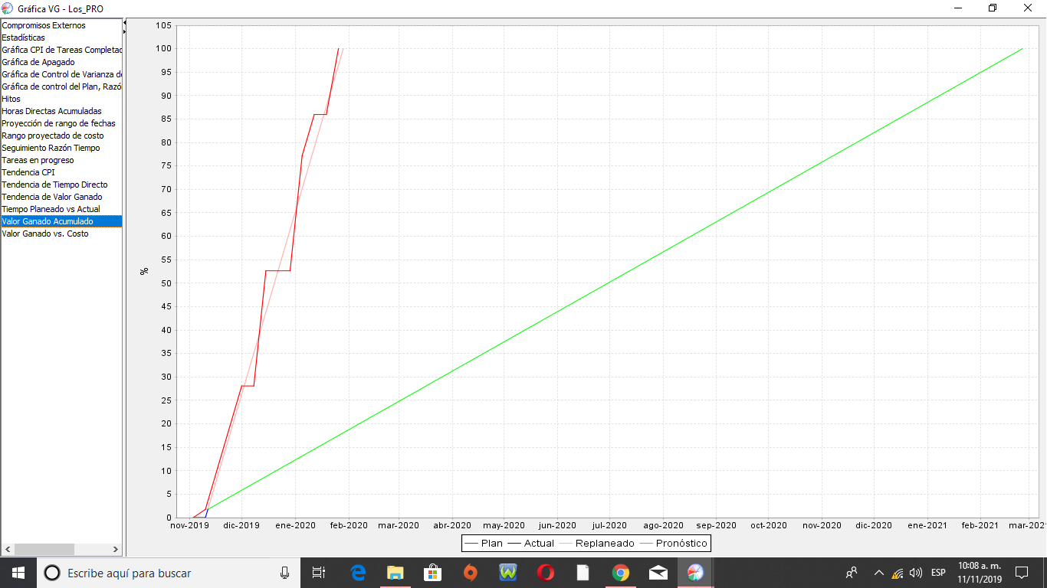
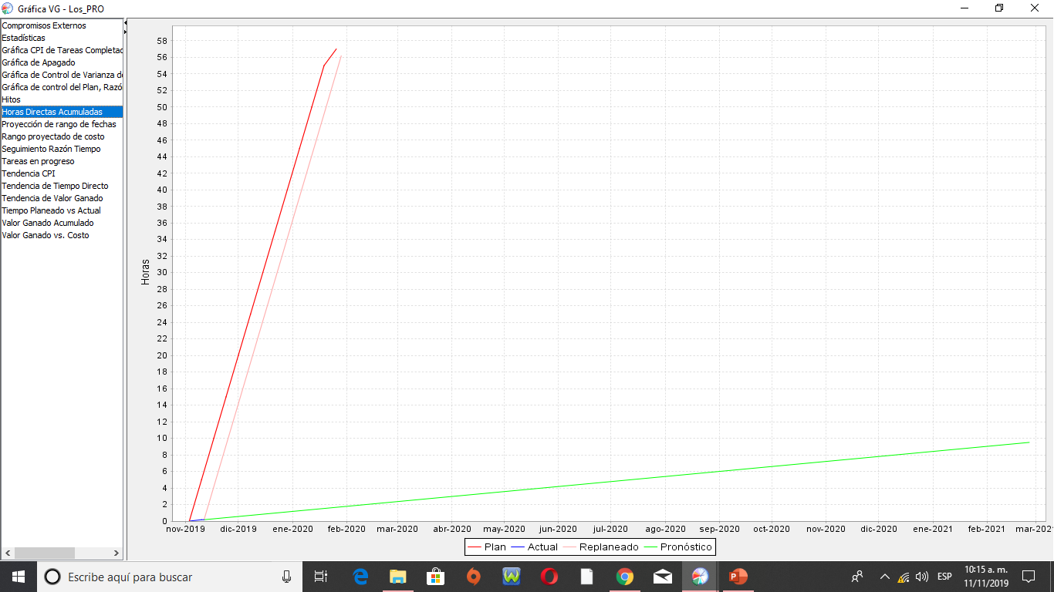
Avance individual (1) Antonio Castillo Castañeda

Slide 13
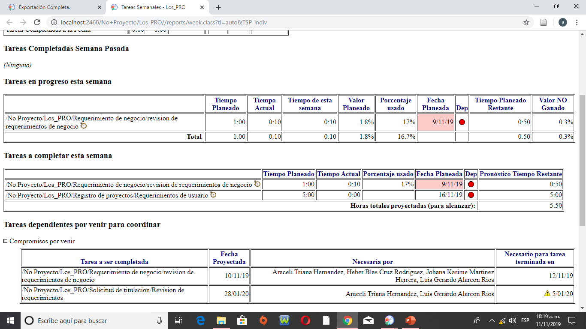
Avance individual (2) Antonio Castillo Castañeda

Slide 14
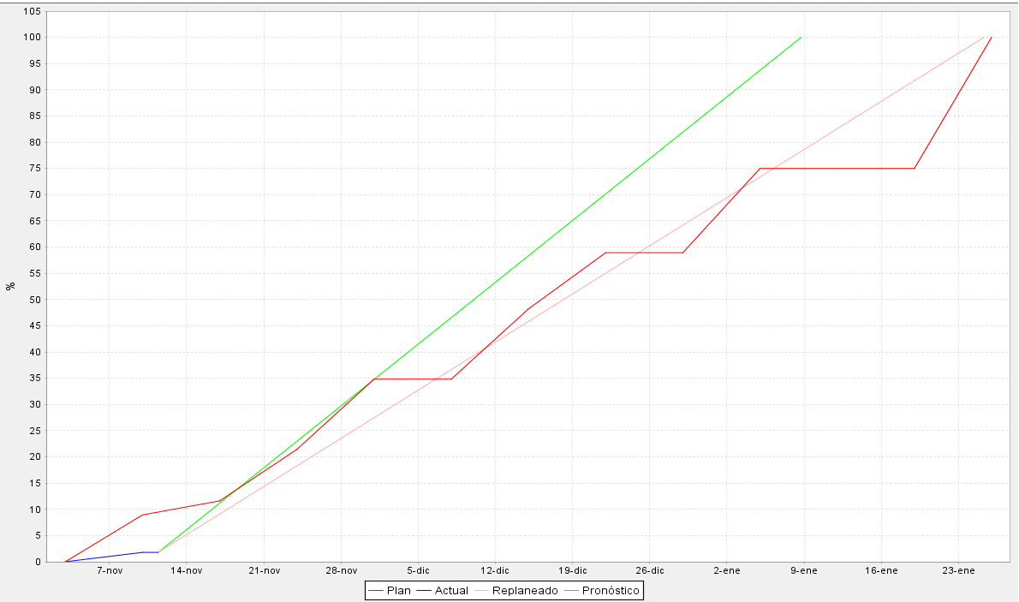
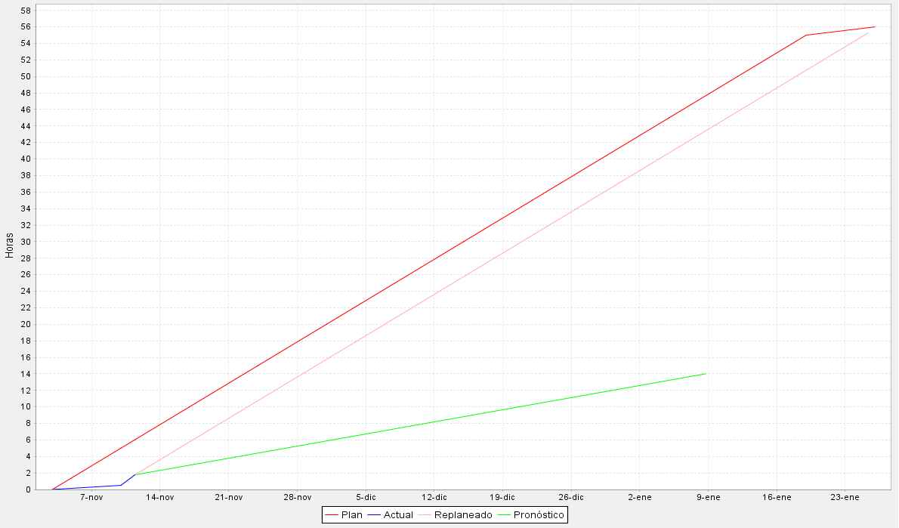
Avance individual (1) Luis Alarcón (LGAR)
Valor Ganado Acumulado
Horas Directas Acumuladas

Slide 15
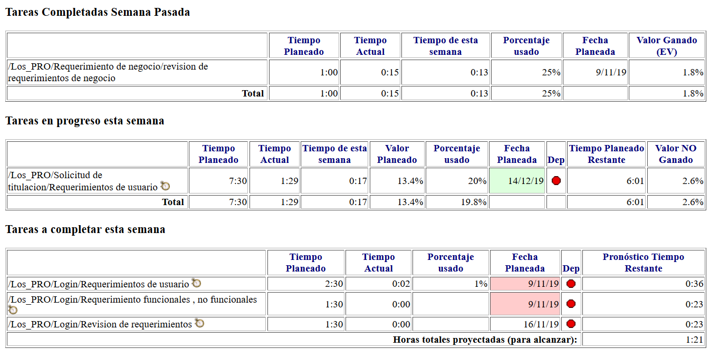
Avance individual (2) Luis Alarcón (LGAR)

Slide 16
Principales problemáticas
Enumerar los factores que dificultaron el correcto avance del proyecto.
Falta de conocimientos para uso de la herramienta Process Dashboard
Falta de conocimiento para subir documentación mediante el uso de herramienta GitHub
Falta de disponibilidad de horario en algunos integrantes
Falta de comunicación
Fallas de conexión

Slide 17
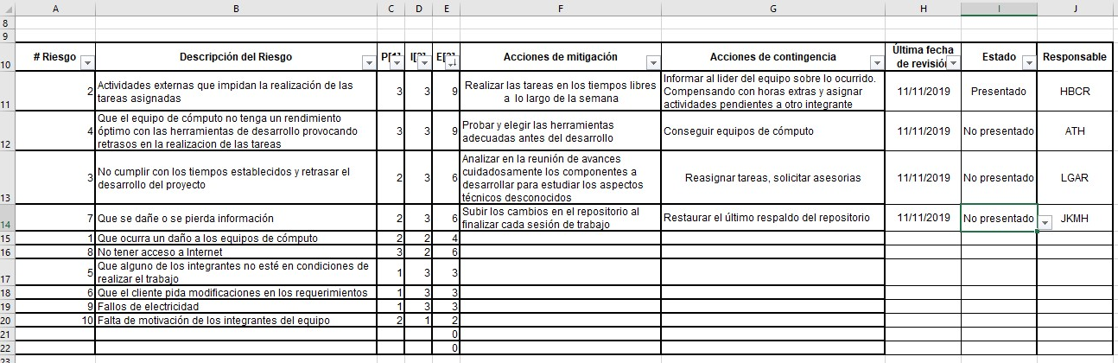
Seguimiento de riesgos
Enumerar los riesgos que se están vigilando y su estatus.
En caso de que estén presentados y fuera de control, generar acciones de emergencia.

Slide 18
Seguimiento de calidad
Mostrar la tabla de métricas de calidad, valor esperado, valor actual y observaciones.
Revisión de requerimiento de negocio: se encontró un defecto se le dedicó 5 horas.

Slide 19
Reporte de roles
Por cada rol:
¿Cuál rol estas desempeñando?
¿Qué actividades realizaste respecto a tu rol?
¿Cuánto tiempo te consumió?
Rol | Actividades | Horas
Líder | Recopilar documentación del equipo para organizar el repositorio | 1.5
Planeación | organizar tiempos y tareas en la herramienta Team Dashboard | 1
Soporte | Creación de repositorio e invitación a integrantes del equipo | .5

